Slide 1
第4章 单片机I/O口方式的应用
4.1 单片机系统与C51的联合仿真方法
4.2 I/O端口的简单应用
4.3 I/O端口的进阶实践
4.3.1数码管动态显示原理与编程
4.3.2行列式键盘原理与编程

Slide 2
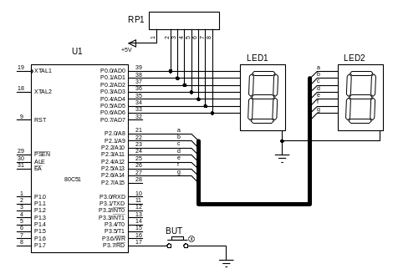
第4章 单片机I/O口方式的应用
4.3.1 数码管动态显示原理与编程
两种显示接口：静态显示接口和动态显示接口
静态显示接口：一个数码管的引脚独立占据一根I/O口线。
优点：被显示数据只要送入并行口后就不再需要CPU干预，因而显示效果稳定。
缺点：占用资源较多

Slide 3
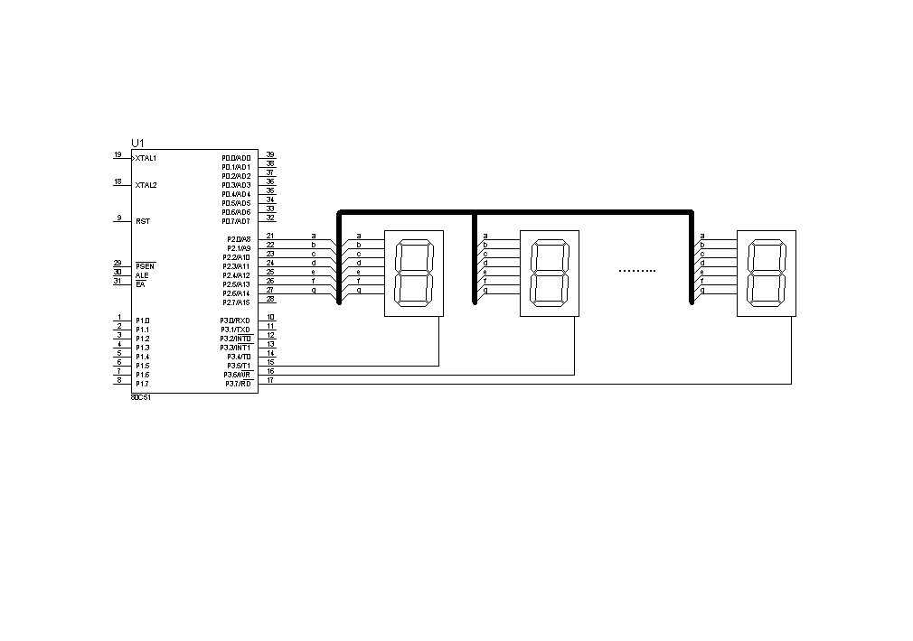
第4章 单片机I/O口方式的应用
动态显示接口
所有数码管的输入端（段码线）对应并联在一个IO口上，而每位数码管的公共端（位码线）分别由一位IO线控制；
由IO口输出的显示码可被所有数码管收到，但只有满足位码线电平要求的数码管可被驱动。

Slide 4
第4章 单片机I/O口方式的应用
动态显示编程原理：
快速（如10ms）切换段码值和位码值，使每一时刻只有一只数码管被驱动。利用视力暂留特性，可获得连续显示效果。
优点：占用IO口资源较少（节省空间）
缺点：需要CPU不断进行干预（占用机时）

Slide 5
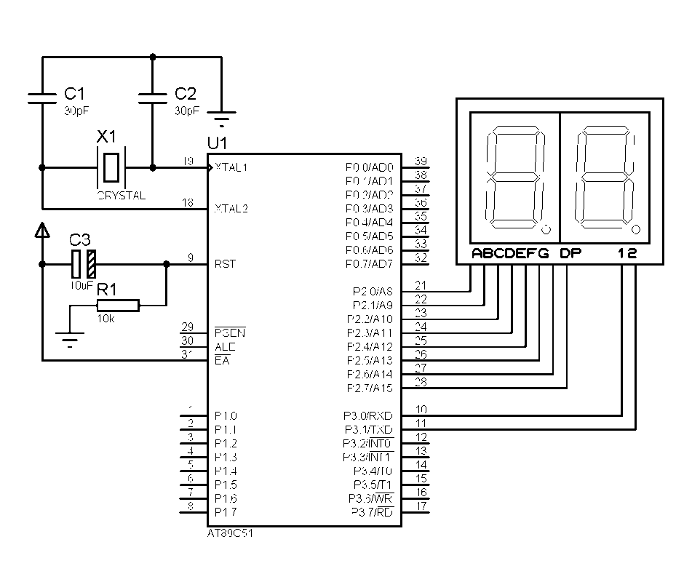
第4章 单片机I/O口方式的应用
实例7 图为采用共阴极LED数码管的电路原理图，要求采用动态显示原理显示字符“L2”。
图中双联LED数码管是ISIS提供的控件模型，相当于段码位在内部做了并联，而位码位独立接出的两只数码管。

Slide 6
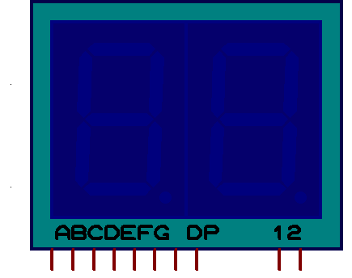
第4章 单片机I/O口方式的应用
分析：
Proteus中的双联LED数码管相当于两个并联的数码管。
7SEG-MPX2-CC-BLUE
将位码0x02和0x01先后送入P3口，可依次使能左、右两个数码管。此时若将0x38和0x5b两个段码（显示字模）依次送到P2口，便可产生“L2”的动态显示效果。

Slide 7
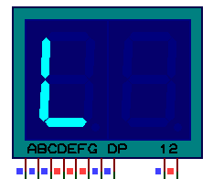
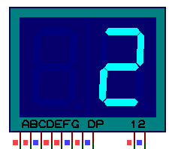
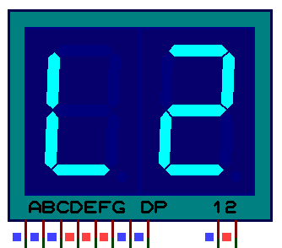
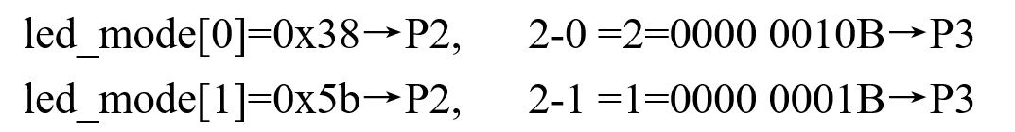
第4章 单片机I/O口方式的应用
led_point=0
P3 =2 - led_point
P2=led_mode[led_point]
数组中的下标值起着穿针引线的作用，如果将其设为变量led_point，就可利用它“算出”段码（P2）和位码（P3）的当前值来。
led_point=1-led_point

Slide 8
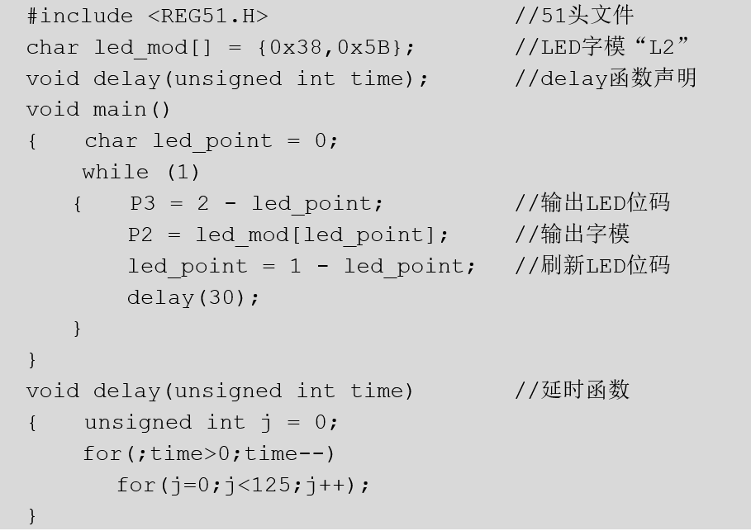
第4章 单片机I/O口方式的应用
实例7源程序

Slide 9
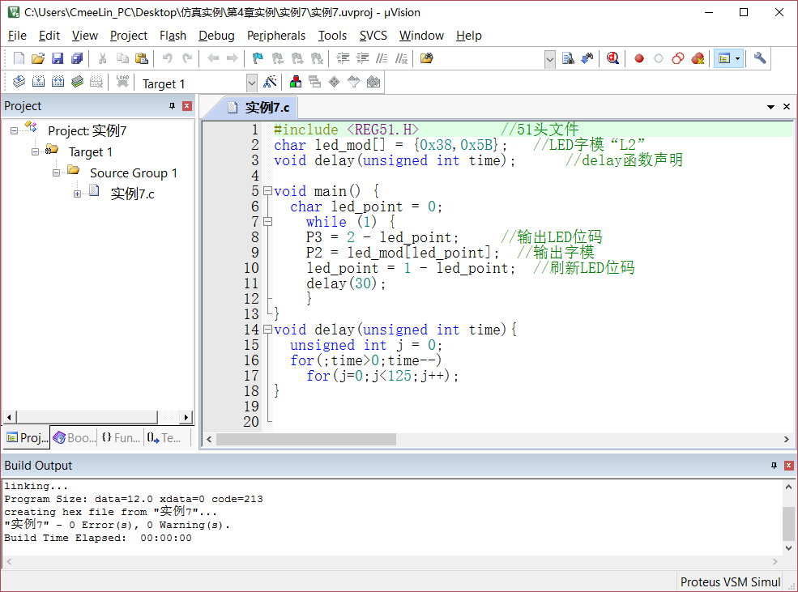
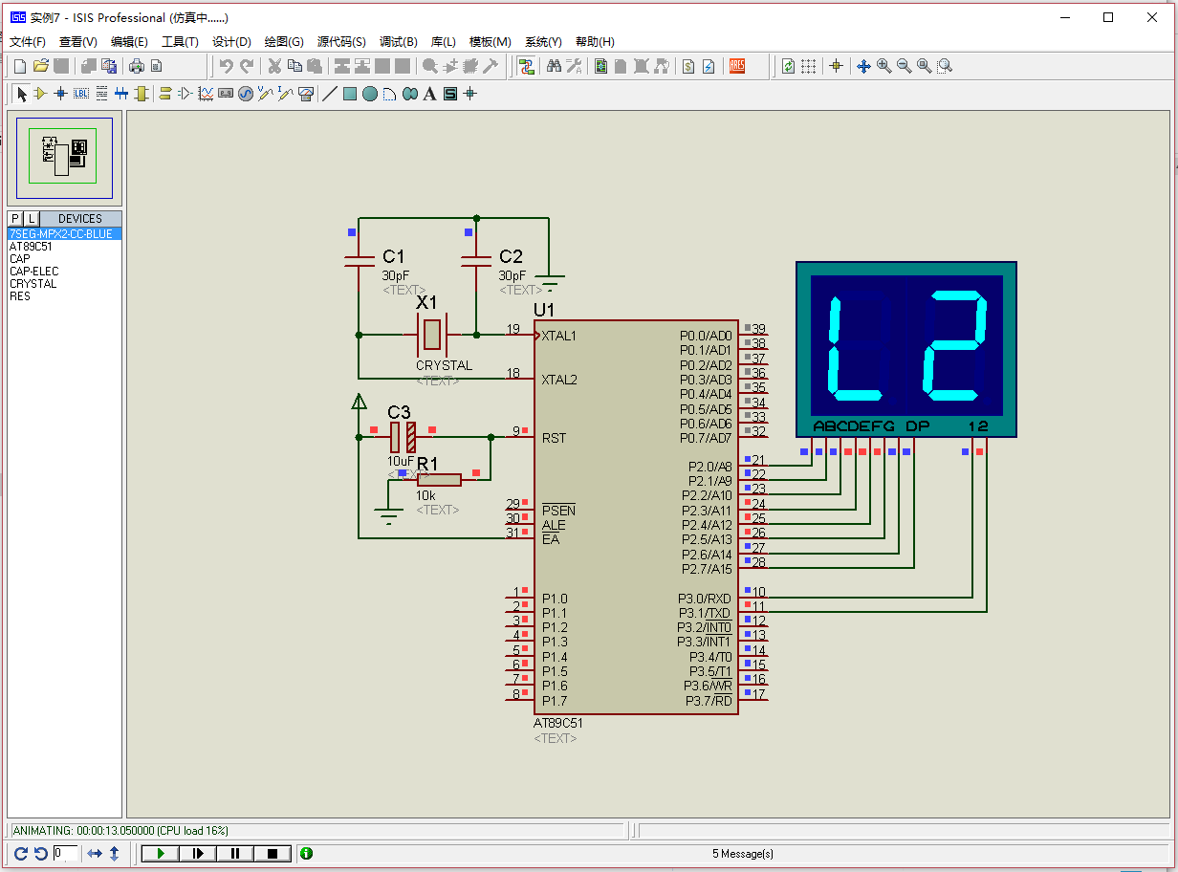
第4章 单片机I/O口方式的应用
实例7的仿真运行
仿真运行表明，数码管动态显示功能已达到题意要求，程序设计到此结束。

Slide 10
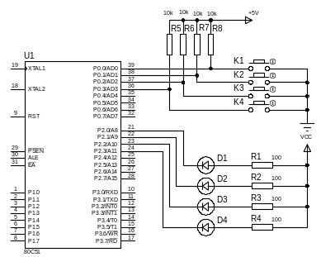
第4章 单片机I/O口方式的应用
4.3.2 行列式键盘原理与编程
独立式键盘的电路简单，易于编程，但占用的I/O口线较多，当需要较多按键时可能产生IO口资源紧张问题。
独立式键盘电路

Slide 11
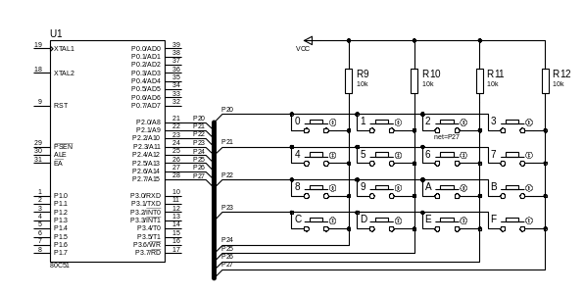
第4章 单片机I/O口方式的应用
行列式键盘——将I/O口分为行线和列线，按键跨接在行线和列线上，列线通过上拉电阻接正电源。
4×4行列式键盘
行列式键盘的特点：占用I/O口线少，但软件过程复杂。

Slide 12
第4章 单片机I/O口方式的应用
行列式键盘编程原理（以P2口接4×4键盘为例）
扫描输出码
第一次 1110 1111B
第二次 1101 1111B
第三次 1011 1111B
第四次 0111 1111B
= 0xef
= 0xdf
= 0xbf
= 0x7f
各行电平同时置1，各列电平轮流清0。
① 键盘列扫描
扫描码：key_scan[] = {0xef, 0xdf, 0xbf, 0x7f};
写P2: P2=key_scan[i];

Slide 13
第4章 单片机I/O口方式的应用
② 按键闭合状态判断
键值——按键闭合时从引脚读出的数值。
0#： 1110 1110B——0xee
1#： 1101 1110B——0xde
… …
F#： 0111 0111B——0x77
键值数组
key_buf [] = {0xee, 0xde, 0xbe, 0x7e,
0xed, 0xdd, 0xbd, 0x7d,
0xeb, 0xdb, 0xbb, 0x7b,
0xe7, 0xd7, 0xb7, 0x77};
按键闭合前后，所在行线端口电平反转；
读P2后，若发现其低4位为f，说明无键压下；反之则相反。
如果 (P2 & 0x0f) = 0x0f →无键压下
如果 (P2 & 0x0f) ≠ 0x0f →有键压下

Slide 14
第4章 单片机I/O口方式的应用
③ 查找闭合键键号
键号——按照一定规则给按键分配的编号
键值数组
key_buf [] = {0xee, 0xde, 0xbe, 0x7e,
0xed, 0xdd, 0xbd, 0x7d,
0xeb, 0xdb, 0xbb, 0x7b,
0xe7, 0xd7, 0xb7, 0x77};
闭合键键号: 闭合键值与键值数组相等时的查询号
for (j = 0 ; j < 16 ;j++) {
if (P2== key_buf [j]) return j;
}

Slide 15
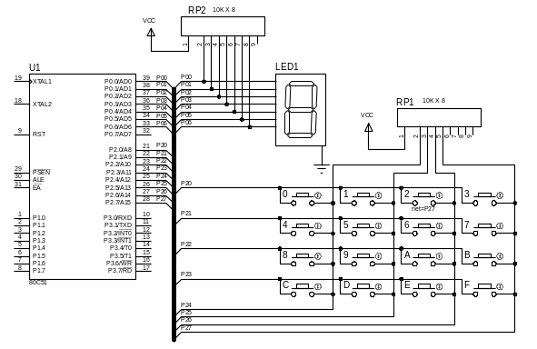
第4章 单片机I/O口方式的应用
实例8
行列式键盘
功能要求：开机黑屏→按下任意按键后，数码管上显示该键的键号（0～F）→若没有新键按下，维持前次按键结果。

Slide 16
第4章 单片机I/O口方式的应用
主程序流程图
主函数
void main(void) {
char key = 0;
P0 = 0x00; //开机黑屏
while(1) {
key = getKey(); //获得闭合键号
if (key != -1) P0 = led_mod[key]; //显示闭合键号
}
}
P0←黑屏显示码
获取键号函数
Y
键号 = -1?
N
P0←键号显示码

Slide 17
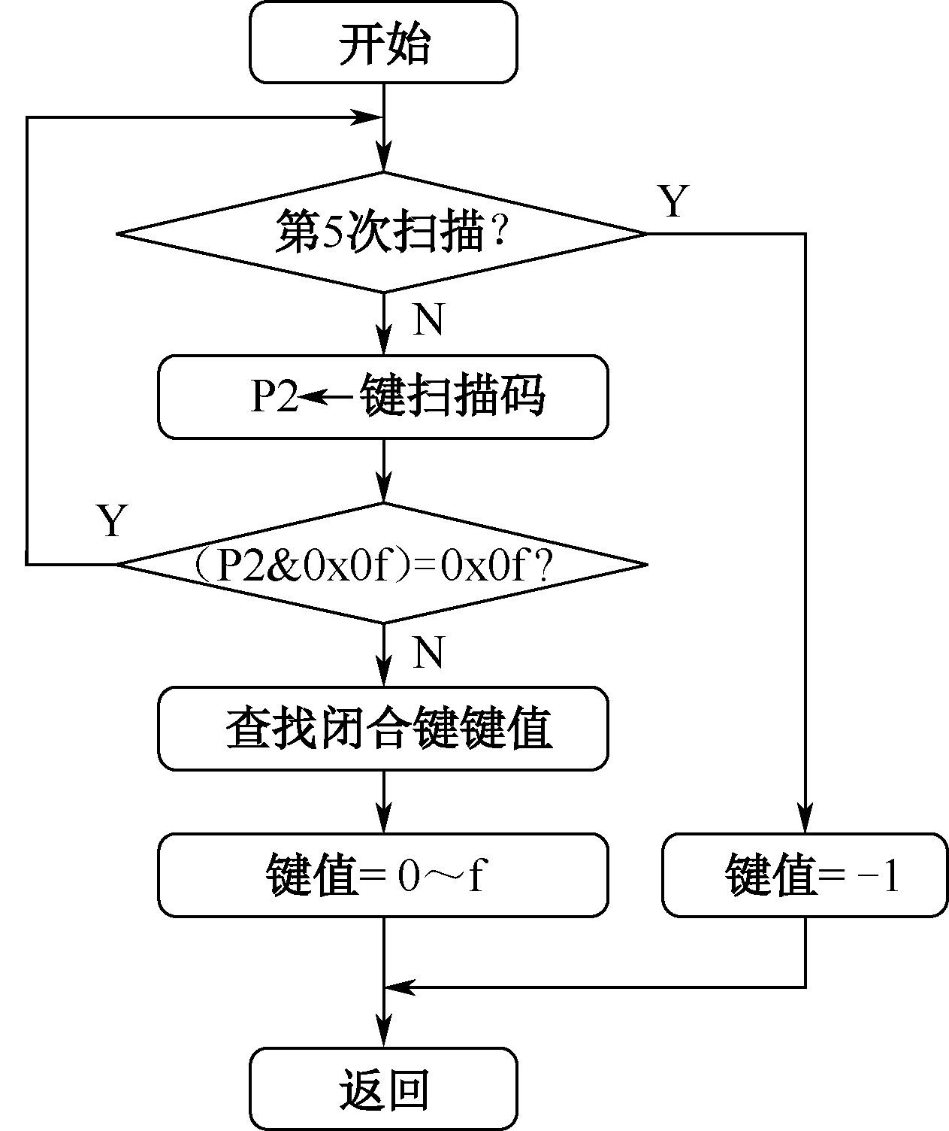
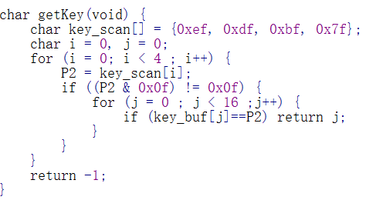
第4章 单片机I/O口方式的应用
获取键号流程图

Slide 18
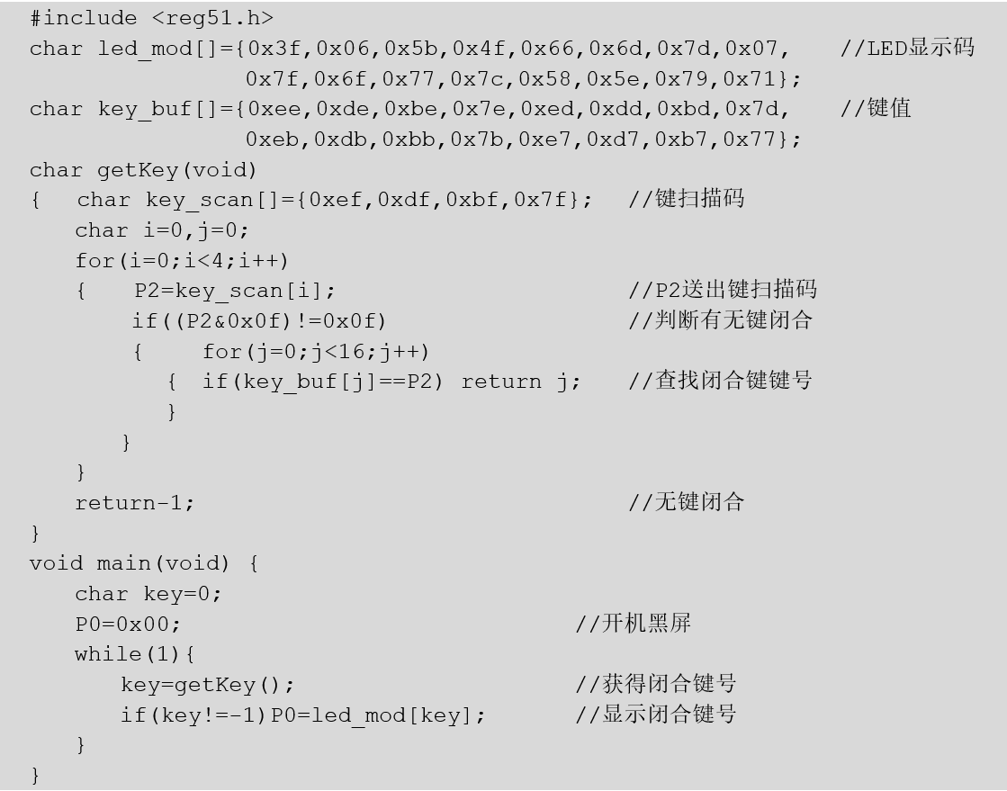
第4章 单片机I/O口方式的应用
实例8源程序

Slide 19
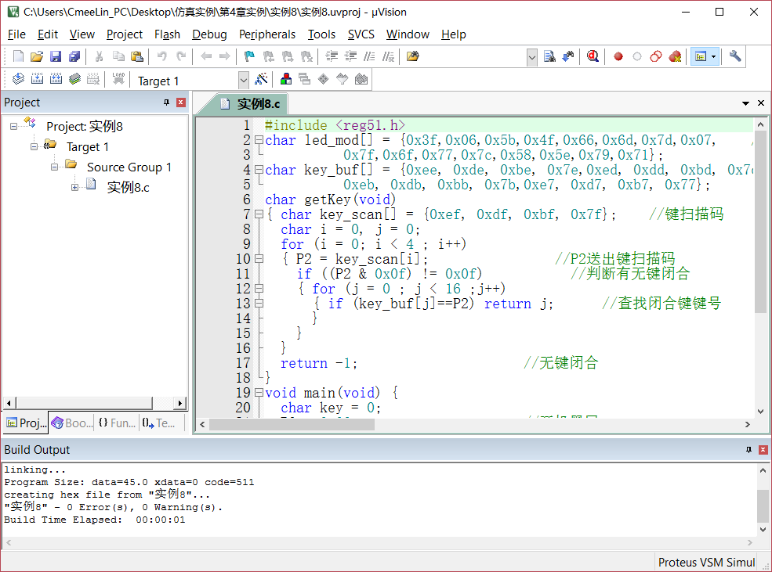
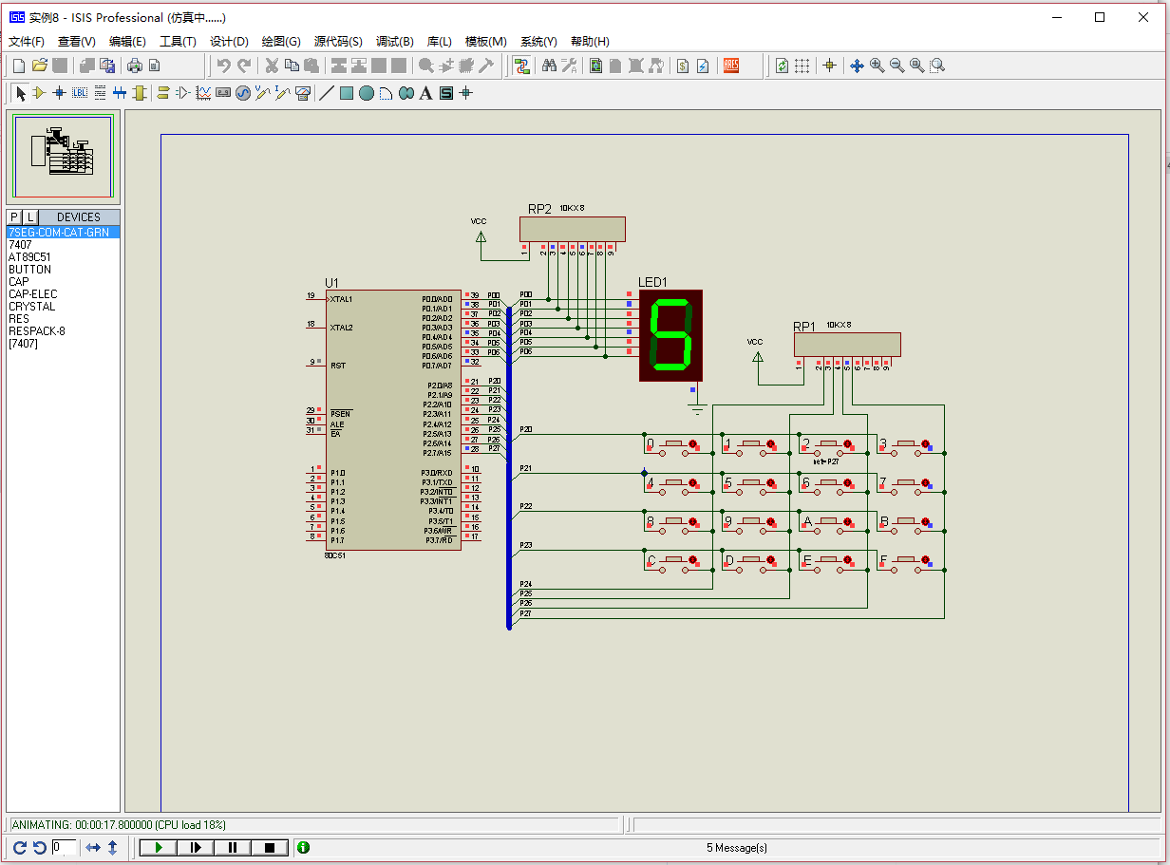
第4章 单片机I/O口方式的应用
实例8仿真运行
仿真运行表明，各项功能都满足了题意要求，程序设计到此结束。

Slide 20
第4章 单片机I/O口方式的应用
实例9 假定某一位密码锁的功能是：
用16个按键分别代表字符0～9和A～F，开锁密码为字符7；
系统上电后LED灭（代表上锁），数码管显示闪烁“8”，约1秒后改为“-”（即待机状态）；
单击按键表示输入一位密码，若密码输入正确，则显示“P”，LED亮（代表开锁），持续约3秒钟后自动进入待机状态（表示过期自动上锁）；
否则显示“E”，LED保持灭（表示开锁错误），持续约3秒钟后自动进入待机状态。
如此反复无限循环。试根据上述要求完成一个基于51单片机的软硬件系统设计。

Slide 21
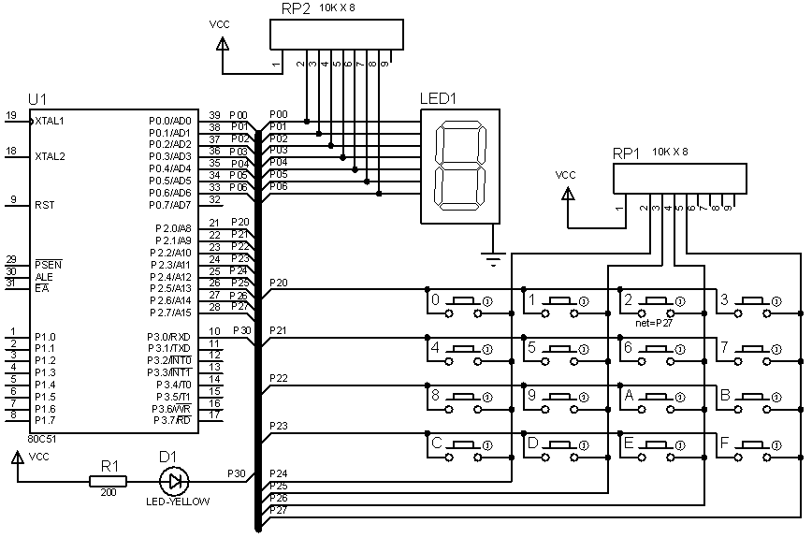
第4章 单片机I/O口方式的应用
解题分析：
根据任务要求，硬件系统中可以用一位共阴极LED数码管作为显示器件，采用静态连接方式；16个按键采用4×4矩阵键盘连接方式；一位共阴极发光二极管作为密码锁开锁开关。

Slide 22
第4章 单片机I/O口方式的应用
源程序设计思路：
按键闭合检测可以采用实例8的getkey()函数；
LED操作和数码管显示可以交给自定义有参函数action(char stat,char num)完成，其中形参stat代表8、P和E的显示码，num代表开锁和上锁的操作码。
函数action()还要承担字符闪烁控制和待机字符显示的任务。

Slide 23
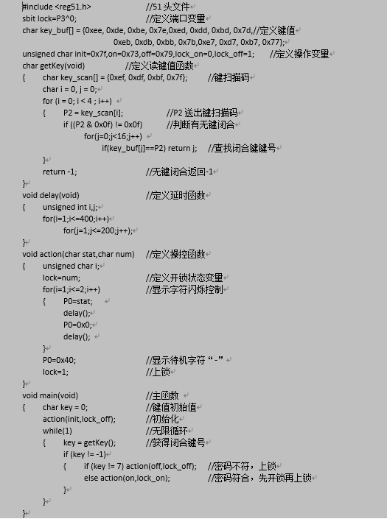
第4章 单片机I/O口方式的应用
实例9源程序：

Slide 24
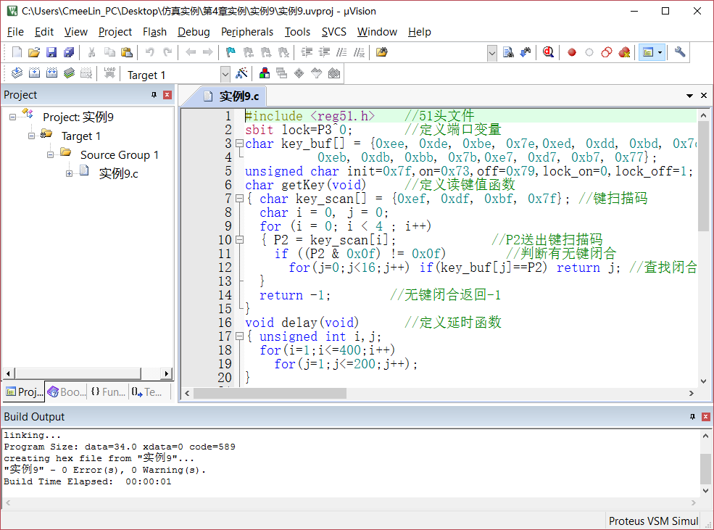
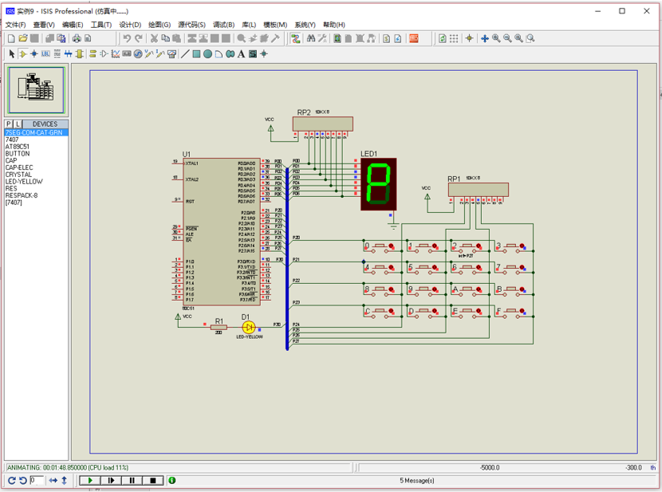
第4章 单片机I/O口方式的应用
实例9仿真运行
仿真运行表明，密码锁各项功能都满足了题意要求，程序设计到此结束。

Slide 25
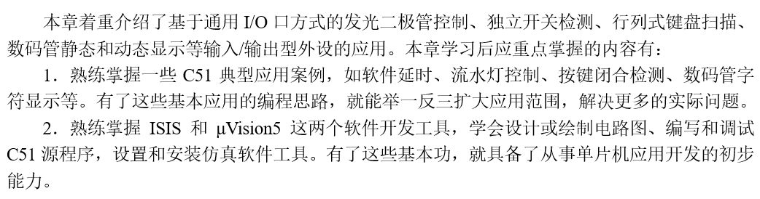
第4章 单片机I/O口方式的应用
本章小结

